Slide 1
第5章 结构级建模方法
5.1 Verilog HDL内置基元
5.2 用户定义原语(UDP)
5.3 模块的调用
5.4 行为描述和结构描述的混合使用

Slide 2
结构化描述
门级/开关级建模
基本门级/开关级元件对硬件电路的结构进行说明
用户自定义原语 UDP（门级）
模块级建模
由用户生成的低级子模块对硬件电路进行说明

Slide 3
5.1 Verilog HDL内置基元 Verilog HDL提供了26个内置基元，用于对数字系统实际的逻辑结构进行建模。这些基元包括基本门电路、上拉电阻、下拉电阻、MOS开关和双向开关。

Slide 4
学习目标： (1)门级原语 学习Verilog提供的门级原语 理解门的实例引用、门的符号以及and/or、buf/not类型的 门的真值表 学习如何根据电路的逻辑图来生成Verilog描述 (2)开关级原语 能够描述基本MOS开关：nmos, pmos, cmos 理解双向传输开关、电源、地的建模方法 识别阻抗MOS开关 学习建立基本开关级电路

Slide 5
(1) 多输入门：and、nand、or、nor、xor、xnor (2) 多输出门：buf、not (3) 三态门：bufif0、bufif1、notif0、notif1 (4) 上拉、下拉电阻：pullup、pulldown (5) MOS开关：cmos、nmos、pmos、rcmos、rnmos、rpmos (6) 双向开关：tran、tranif0、tranif1、rtran、rtranif0、rtranif1
5.1 Verilog HDL内置基元

Slide 6
这些基元调用语句的语法格式如下： <门的类型>[<驱动能力><延时>]<例化的门名字>(<端口列表>);
5.1 Verilog HDL内置基元
“门的类型”：门声明语句所必需的，它可以是26个基元中的任意一种。
“驱动能力”和“延时”：可选项，可根据不同的情况选不同的值或不选。
“例化的门名字”：在本模块中引用的这种类型的门的实例名
<端口列表>：按(输出，输入1，输入2，…)顺序列出。

Slide 7
下面是门类型的引用: nand #10 nd1(a,data,clock,clear);
5.1 Verilog HDL内置基元
该语句中引用了一个名为nd1的与非门(nand)，其输入为data、clock和clear，输出为a，输出与输入的延时为10个单位时间。

Slide 8
1．多输入门(“与/或门类”) 多输入门具有1个或多个输入，但只有一个输出。内置的多输入门有6种：and(与门)、nand(与非门)、or(或门)、nor(或非门)、xor(异或门)、xnor(异或非门)。
5.1 Verilog HDL内置基元——基本门
多输入门实例化语句的语法格式如下： gate_type instance_name (output, input1, …, inputN);

Slide 9
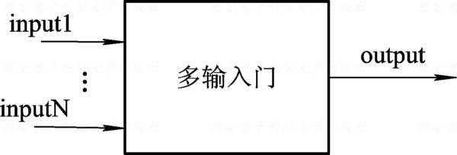
1．多输入门(“与/或门类”) 特点： （1）一个标量输出端和多个标量输入端; （2）当任意一个输入端口的值发生变化 时，输出端的值立即重新计算。
5.1 Verilog HDL内置基元——基本门
图5.1 多输入门的输入/输出关系

Slide 10
1．多输入门(“与/或门类”)
5.1 Verilog HDL内置基元——基本门
and | a1(OUT, IN1, IN2); | //输出在前
nand | na1(OUT, IN1, IN2); | //输入在后
or | or1(OUT, IN1, IN2);
nor | nor1(OUT, IN1, IN2);
xor x1(OUT, IN1, IN2);
xnor nx1(OUT, IN1, IN2);
nand na1_3in(OUT, IN1,IN2,IN3); //输入端超过两个
and (OUT, IN1, IN2); //不给实例命名，合法的

Slide 11
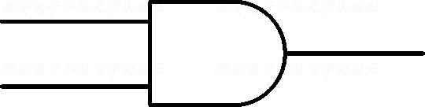
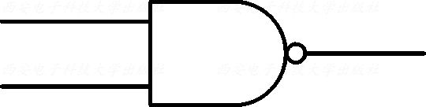
5.1 Verilog HDL内置基元——基本门
图5.2 与门的逻辑符号
图5.3 与非门的逻辑符号

Slide 12
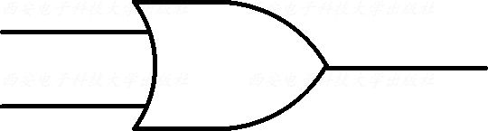
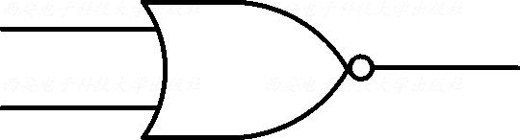
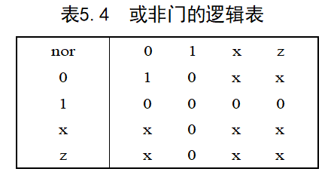
5.1 Verilog HDL内置基元——基本门
图5.4 或门的逻辑符号
图5.5 或非门的逻辑符号

Slide 13
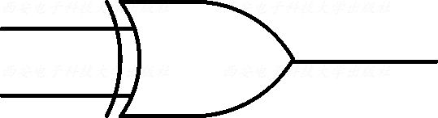
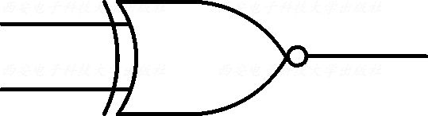
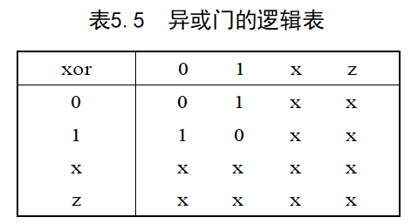
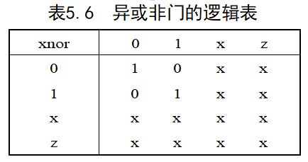
5.1 Verilog HDL内置基元——基本门
图5.6 异或门的逻辑符号
图5.7 异或非门的逻辑符号

Slide 14
2．多输出门（缓冲器/非门类） 多输出门具有一个输入、一个或多个输出。 内置的多输出门有两种：buf(缓冲门)和not(非门)。
5.1 Verilog HDL内置基元——基本门
多输出门实例语句的语法格式如下： gate_type instance_name(output1,…,outputN,input);

Slide 15
5.1 Verilog HDL内置基元——基本门
实例引用
wire OUT1, OUT2, IN;//基本门的实例引用
buf b1 (OUT1, IN); //输出在前
not n1(OUT1, IN); //输入在最后
buf b1_2out(OUT1, OUT2, IN); //输出端超过两个
not (OUT1, IN); //不给实例命名，合法的

Slide 16
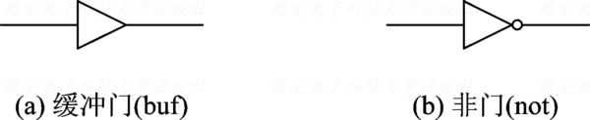
5.1 Verilog HDL内置基元——基本门
图5.9 多输出门的逻辑符号

Slide 17
3．三态门（带控制端的缓冲器/非门类） 三态门用于对三态驱动器建模，共有3个端口：一个数据输入端、一个控制信号输入端和一个数据输出端。
5.1 Verilog HDL内置基元——基本门
内置的三态门有4种：bufif1(高有效三态门)、bufif0(低有效三态门)、notif1(高有效三态非门)、notif0(低有效三态非门)。
三态门实例语句的语法格式如下： gate_type instance_name(output, input, control);

Slide 18
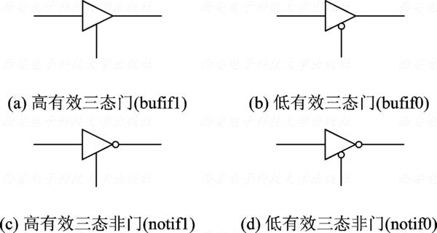
5.1 Verilog HDL内置基元——基本门
图5.10 三态门的逻辑符号

Slide 19
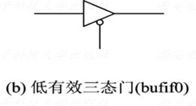
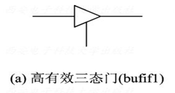
5.1 Verilog HDL内置基元——基本门

Slide 20
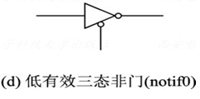
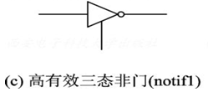
5.1 Verilog HDL内置基元——基本门

Slide 21
5.1 Verilog HDL内置基元——基本门

Slide 22
上拉电阻和下拉电阻是一类只有一个端口(输出端)的器件模型，其作用是改变其输出端的值。上拉电阻将输出置为1，下拉电阻将输出置为0。 声明上拉电阻和下拉电阻的关键字是：pullup(上拉电阻)、pulldown(下拉电阻)。
5.1 Verilog HDL内置基元——上拉、下拉电阻

Slide 23
5.1 Verilog HDL内置基元——上拉、下拉电阻
上拉、下拉电阻的语法形式如下： pull_type [instance_name] (output); 其中，pull_type是pullup或pulldown；可选项instance_name是实例名；output是唯一的输出端口。

Slide 24
门级建模举例1 下面通过几个例子学习门级结构建模的基本方法。 4选1多路选择器有4个数据输入端D0、D1、D2、D3，一个数据输出端Z和两个控制信号输入端S0、S1。选择器会根据S0和S1的值从4个数据输入端中选择其中的一个送到输出端。图5.14和表5.13所示分别为4选1多路选择器的电路结构和真值表。

Slide 25
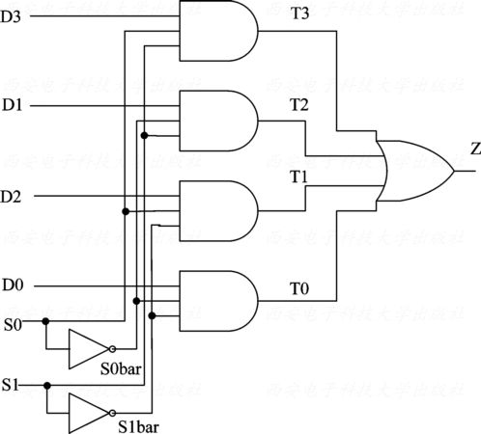
门级建模举例1
图5.14 4选1多路选择器的电路结构

Slide 26
module MUX4x1(Z, D0,D1,D2,D3,S0,S1) ; output Z; input D0,D1,D2,D3,S0,S1; wire T0,T1,T2,T3;//内部线网说明，缺省S0bar，S1bar not (S0bar,S0), (S1bar,S1); and (T0,D0,S0bar,S1bar), (T1,D1,S0bar,S1), (T2,D2,S0,S1bar), (T3,D3,S0,S1); or (Z, T0,T1,T2,T3); endmodule
门级建模举例1

Slide 27
module test_MUX4x1 ; reg[3:0] d; //测试平台内部激励信号说明 reg[1:0] s; wire out; //模块输出信号 MUX4x1 mymux(out, d[0],d[1],d[2],d[3],s[0],s[1]); //调用被测模块 intial begin d=4’b1010; s=2’b00; //加载输入信号 $display($time, “d=%b, s[1]=%b, s[0]=%b, out=%b\n”, d,s[1],s[0],out); #5 s=2’b00; $display($time, “d=%b, s[1]=%b, s[0]=%b, out=%b\n”, d,s[1],s[0],out);
门级建模举例1

Slide 28
#5 s=2’b01; $display($time, “d=%b, s[1]=%b, s[0]=%b, out=%b\n”, d,s[1],s[0],out); #5 s=2’b10; $display($time, “d=%b, s[1]=%b, s[0]=%b, out=%b\n”, d,s[1],s[0],out); #5 s=2’b11; $display($time, “d=%b, s[1]=%b, s[0]=%b, out=%b\n”, d,s[1],s[0],out); end endmodule
门级建模举例1
#0 d=1010, s[1]=0, s[0]=0, out=x
#5 d=1010, s[1]=0, s[0]=0, out=0
#10 d=1010, s[1]=0, s[0]=1, out=1
#15 d=1010, s[1]=1, s[0]=0, out=0
#20 d=1010, s[1]=1, s[0]=1, out=1

Slide 29
门级建模举例2
a[0]
b[0]
a[1]
b[1]
a[2]
b[2]
a[3]
b[3]
全加器
fa0
全加器
fa1
全加器
fa2
全加器
fa3
c1
c2
c3
c_in
c_out
sum[0]
sum[1]
sum[2]
sum[3]
先把一位全加器搞定，四位全加器就容易了！

Slide 30
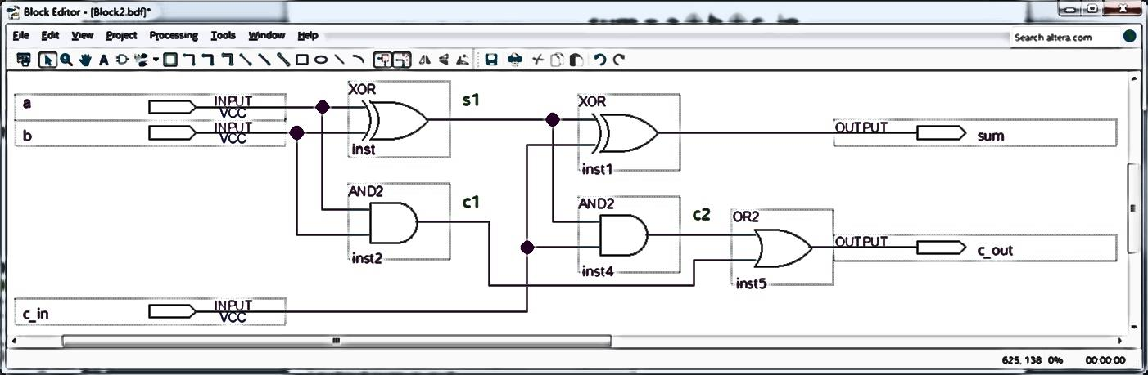
门级建模举例2
//一位全加器的门级描述
module fulladd1(sum, c_out, a, b, c_in);
output sum, c_out;
input a, b, c_in; wire s1, c1, c2;
xor (s1, a, b);
and (c1, a, b);
xor (sum, s1, c_in); and (c2, s1, c_in);
or (c_out, c2, c1);
endmodule
一位全加器
sum = a⊕b⊕c_in
c_out = ab + (a⊕b)c_in

Slide 31
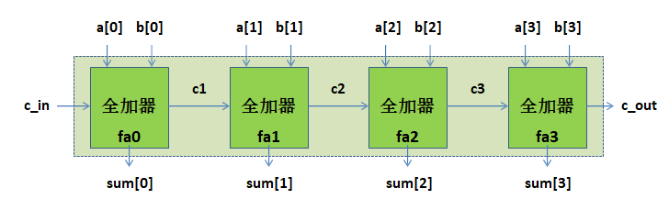
门级建模举例2
//四位全加器的门级描述
module fulladd4(sum, c_out, a, b, c_in);
output [3:0] sum;
wire s;
output c_out;
input [3:0] a, b;
input c_in;
wire [3:0] c;
fulladd1 fa0(s[0], c[0], a[0], b[0], c_in);
fulladd1 fa1(s[1], c[1], a[1], b[1], c[0]);
fulladd1 fa2(s[2], c[2], a[2], b[2], c[1]);
fulladd1 fa3(s[3], c[3], a[3], b[3], c[2]);
assign sum=s;
c_out=c[3];
endmodule

Slide 32
//四位全加器的激励模块 module stimulus;
wire [3:0] SUM; wire C_OUT;
reg [3:0] A, B;
reg C_IN;
fulladd4 FA4(SUM, C_OUT, A, B, C_IN);
initial
begin
$monitor(%time, “A=%b, B=%b, C_IN=%b, → C_OUT=%b, SUM=%b\n”, A,B,C_IN,C_OUT,SUM);
end initial begin
A=4’d0; B=4’d0; C_IN=1’b0;
#5 A=4’d3; B=4’d4;
#5 A=4’d2; B=4’d5;
#5 A=4’d10; B=4’d6; C_IN=1’b1;
end
endmodule
门级建模举例2
#0 A=0000, B=0000, C_IN=0, → C_OUT=0, SUM=0000
#5 A=0011, B=0100, C_IN=0, → C_OUT=0, SUM=0111
#10 A=0010, B=0101, C_IN=0, → C_OUT=0, SUM=0111
#15 A=1010, B=0110, C_IN=1, → C_OUT=1, SUM=0001

Slide 33
Verilog HDL具有对MOS晶体管级进行设计的能力。随着电路复杂性的增加(上百万的晶体管)及先进CAD工具的出现，以开关级为基础进行的设计正在逐渐萎缩。 Verilog HDL目前仅提供用逻辑值0、1、x、z和与它们相关的驱动强度进行数字设计的能力，没有模拟设计能力。因此在Verilog HDL中，晶体管也仅被当作导通或者截止的开关。
5.1 Verilog HDL内置基元——MOS开关

Slide 34
MOS模型在仿真时表现为两种状态：开或关，即导通或不导通。对于MOS来说，数据只能从输入端流向输出端，并且可以通过设置控制信号来关闭数据流，所以MOS是单向的。
5.1 Verilog HDL内置基元——MOS开关
Verilog提供了6种MOS晶体管开关：cmos、pmos、rcmos、rpmos、nmos、rnmos。

Slide 35
MOS晶体管开关的语法格式如下： mos_type [instance_name] (outputA, inputB, controlC); 其中，mos_type是nmos、rnmos、pmos和rpmos四种三端口MOS开关之一；
5.1 Verilog HDL内置基元——MOS开关
cmos和rcmos(cmos的高阻态)有4个端口：一个数据输出端，一个数据输入端和两个控制信号输入端。其语法格式如下： (r)cmos [instance_name] (outputA, inputB,Ncontrol,Pcontrol);

Slide 36
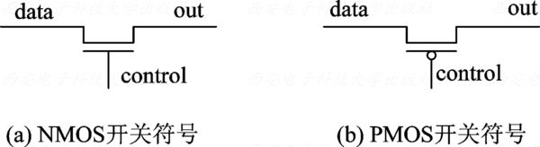
5.1 Verilog HDL内置基元——MOS开关
图5.11 NMOS和PMOS开关符号

Slide 37
(1) 对于nmos和rnmos开关，如果其控制信号为0，那么关闭这个开关，使输出为z；如果控制信号是1，则打开这个开关，把输入端的数据传输至输出端。 (2) 对于pmos和rpmos开关，如果其控制信号为1，那么关闭这个开关，使输出为z；如果控制信号是0，则打开这个开关，把输入端的数据传输至输出端。
5.1 Verilog HDL内置基元——MOS开关

Slide 38
rnmos和rpmos与nmos和pmos相比，它们的输入端和输出端之间存在阻抗(电阻)。因此，对于rnmos和rpmos，当数据从输入端传输至输出端时，由于电阻带来的损耗，使得数据的信号强度减弱。
5.1 Verilog HDL内置基元——MOS开关

Slide 39
例如： nmos n1 (out, data, control); //实例名为n1的nmos开关 pmos p1 (out, data, control); //实例名为p1的pmos开关 输出out的值由输入data和control的值确定。nmos和pmos的逻辑表如表5.12所示。信号data和control不同的组合导致这两个开关输出1、0 或者z、x 逻辑值(如果不能确定输出为1或0，就有可能输出z、x值)。
5.1 Verilog HDL内置基元——MOS开关

Slide 40
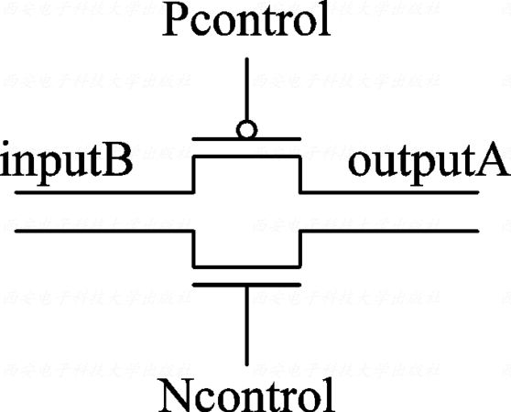
可以这样认为，cmos (outputA, inputB, Ncontrol, Pcontrol)是一个nmos (output, input, Ncontrol)和一个pmos (output, input, Pcontrol)的组合。
5.1 Verilog HDL内置基元——MOS开关
图5.12 cmos开关

Slide 41
在cmos开关中，存在着pmos和nmos两条数据通路，当Pcontrol为0时，上半部分的pmos开关打开，数据可以从输入端inputB传输到输出端outputA；当Ncontrol为1时，下半部分的nmos开关打开，数据可以从输入端inputB传输到输出端outputA；因此，cmos的真值表可以参考pmos和nmos的。
5.1 Verilog HDL内置基元——MOS开关

Slide 42
例如： cmos c1 (out, data, ncontrol, pcontrol); //实例名c1的cmos开关 rcmos是cmos的高阻态，其开关行为与cmos完全相同，只是在其输入端和输出端之间存在着阻抗，所以数据从输入传送到输出的过程中存在着损耗，使得其信号强度被减弱。
5.1 Verilog HDL内置基元——MOS开关

Slide 43
NMOS、PMOS和CMOS管都是从漏极向源极导通的，是单向的。在数字电路中，双向导通的器件也很常用。 对双向导通的器件而言，其两边的信号都可以是驱动信号。通过设计双向开关就可以实现双向导通的器件。
5.1 Verilog HDL内置基元——双向开关

Slide 44
Verilog HDL内置了6种双向开关，即数据可以在两个端口之间双向流动。这6种双向开关是tran、rtran、tranif0、rtranif0、tranif1、rtranif1。 其中，前两种开关tran和rtran(tran的高阻态)是不能关断的，始终处于打开状态，数据可以在两个端口之间自由流动。 tran和rtran的语法形式如下： (r)tran [instance_name] (signalA, signalB);
5.1 Verilog HDL内置基元——双向开关

Slide 45
后4种开关(tranif0、rtranif0、tranif1和rtranif1)可以通过控制信号关闭。其语法形式如下： bidirection_type [instance_name] (signalA, signalB,controlC);
5.1 Verilog HDL内置基元——双向开关
对于tranif0和rtranif0，controlC为0时打开开关，允许数据双向流动，当controlC为1时关闭开关，禁止数据流动；
对于tranif1和rtranif1，controlC为1时打开开关，允许数据双向流动，当controlC为0时关闭开关，禁止数据流动。

Slide 46
在这6种双向开关中，tran、tranif0和tranif1内的数据流动时没有损耗，但rtran、rtranif0和rtranif1的输入端和输出端之间存在阻抗，当信号通过开关传输时，信号强度会减弱。
5.1 Verilog HDL内置基元——双向开关

Slide 47
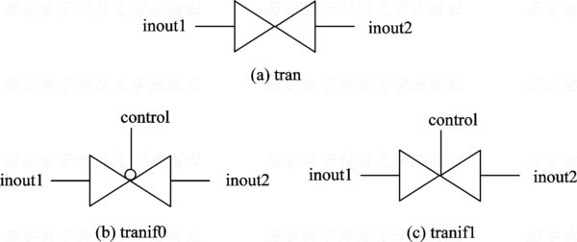
5.1 Verilog HDL内置基元——双向开关
图5.13 双向开关的逻辑符号

Slide 48
tran开关作为两个信号inout1和inout2之间的缓存，inout1或inout2都可以是驱动信号。仅当control信号是逻辑0时，tranif0开关连接inout1和inout2两个信号；如果control信号是逻辑1，则没有驱动源的信号取高阻态值z，有驱动源的信号仍然从驱动源取值。如果control信号是逻辑1，则tranif1开关连接的inout1和inout2两个信号导通。
5.1 Verilog HDL内置基元——双向开关

Slide 49
5.1 Verilog HDL内置基元——双向开关

Slide 50
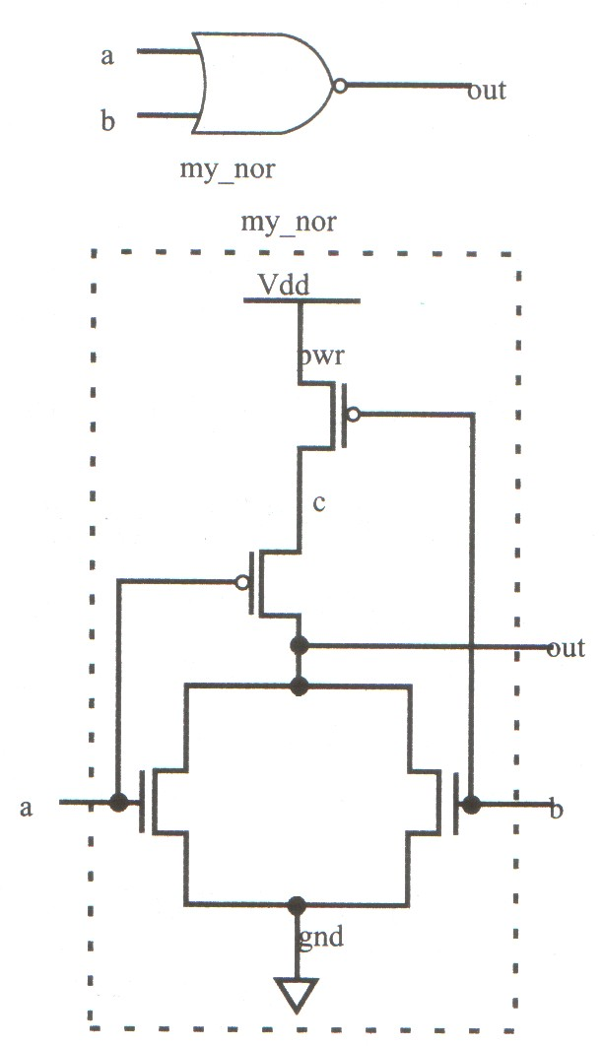
开关级建模举例
Verilog有nor门原语，但这里尝试用MOS开关设计nor门
//定义自己的或非门
module my_nor (out, a, b);
output out;
input a,b;
wire c;
//定义电源和地
supply1 pwr;
supply0 gnd;
//实例引用PMOS开关
pmos (c, pwr, b);
pmos (out, c, a);
//实例引用NMOS开关
nmos (out, gnd, a);
nmos (out, gnd, b);
endmodule

Slide 51
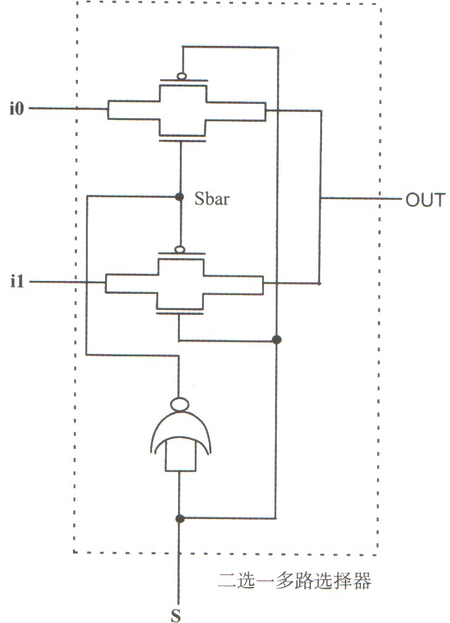
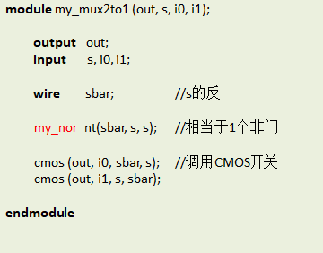
开关级建模举例
用MOS开关定义2选1多路选择器

Slide 52
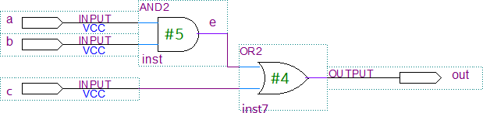
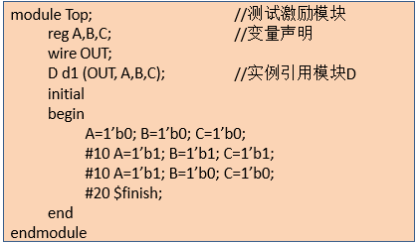
如何使用门延迟为逻辑电路建立时序模型？
例：假设模块D实现以下逻辑功能
out=ab+c
//定义简单的组合逻辑模块，命名为D module D (out, a,b,c);
//输入、输出端口声明
output out; input a,b,c;
//内部线网声明 wire e;
//实例引用门级原语构造电路
and #(5) (e, a, b);
or #(4) (out, e, c); endmodule
19

Slide 53
本章小结1：
门的基本类型有and、or、xor、buf、not等。
Verilog语言提供基本门原语，不需要自行编写。
使用Verilog进行门级设计的具体步骤：
①画出电路逻辑图；
②用门级原语将逻辑图转换为Verilog语言的门级描述；
③编写激励模块对其进行仿真并观察输出，确定其功能是否正确。
开关级建模处于最低的设计抽象层面。只有很少的情况下，比如需要定制自己的叶级元件时，才使用开关级建模。随着数字电路复杂度的增加，开关级设计越来越少见。
MOS、CMOS、双向开关、supply1、supply0可用于设计任 意开关级电路。CMOS开关是MOS开关的一种组合。

